Slide 1
PROCESO ESTUDIOS DE ECONOMÍA Y POLÍTICA PÚBLICA
VIGENCIA 2018 – Junio 2019

Slide 2
PROCESO ESTUDIOS DE ECONOMÍA Y POLÍTICA PÚBLICA
FUNCIÓN CONSTITUCIONAL Y LEGAL Art. 267, 268 CP, Ley 42 de 1993
Evaluación del Plan de Desarrollo
Informes Obligatorios
Evaluación de la Política Pública
Proceso de Estudios de Economía y Política Pública
Estudios Estructurales
Estado de las Finanzas Públicas Distritales
PLAN ANUAL DE ESTUDIOS (PAE)
Pronunciamientos
Registro de la deuda
PAE 2018
Total: 28
Informe del Estado de los Recursos Naturales

Slide 3
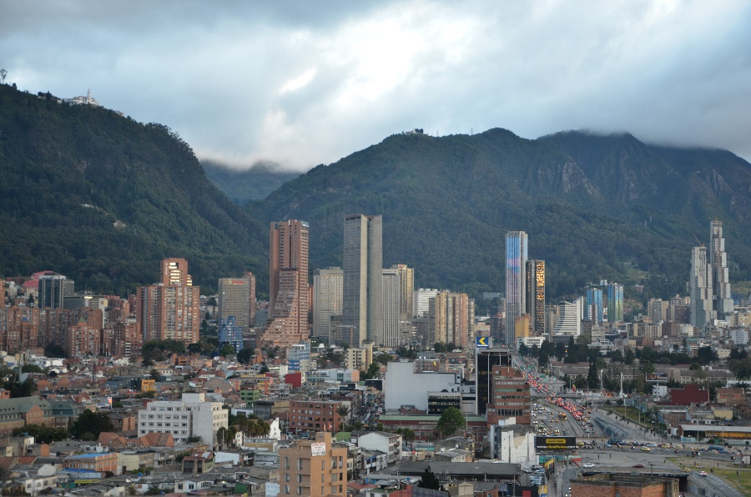
PROCESO ESTUDIOS DE ECONOMÍA Y POLÍTICA PÚBLICA
EVALUACIÓN PLAN DE DESARROLLO DISTRITAL
Período | Presupuesto programado | Presupuesto ejecutado | % Ejecución
Vigencia 2018 | 17.143.406 | 13.504.758 | 78,8%
2016 -2018 | 35.212.079 | 29.890.804 | 84,9%
2016-2020 | 69.454.504 | 29.890.803 | 43,0%
2016-2020

Slide 4
PROCESO ESTUDIOS DE ECONOMÍA Y POLÍTICA PÚBLICA
BALANCE SOCIAL DE LAS POLÍTICAS PÚBLICAS DEL DISTRITO CAPITAL - 2018
CONSUMO DE SUSTANCIAS PSICOACTIVAS EN ADOLESCENTES
Presupuesto $27,619 millones.
Política Pública: formulación genérica
Ejecución Plan de Acción 2017: 38%
Atención y prevención

Slide 5
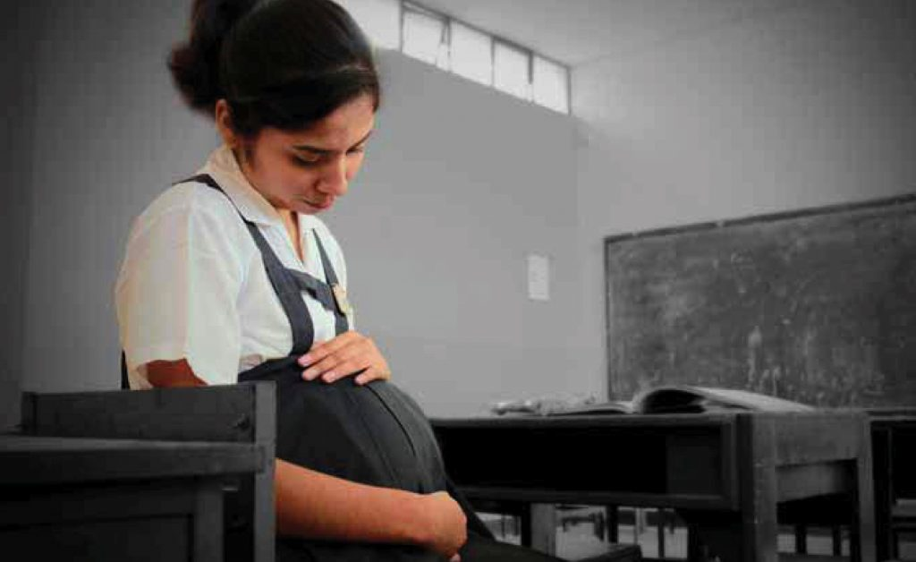
PROCESO ESTUDIOS DE ECONOMÍA Y POLÍTICA PÚBLICA
EVALUACIÓN POLÍTICA PÚBLICA DE INFANCIA Y ADOLESCENCIA EMBARAZO EN NIÑAS Y ADOLESCENTES EN BOGOTÁ
Proyecto 1093 2016-2017: $3.189 millones.
2017: 12.020 nacimientos madres de 15 a 19 años / 304 nacimientos madres menores de 14 años - disminución 7,098 (37,1%) y de 151 (33,18%) vigencia 2016.
Localidades críticas: Ciudad Bolívar (1.804), Kennedy (1.706), Bosa (1.526), Suba(1.314).

Slide 6
PROCESO ESTUDIOS DE ECONOMÍA Y POLÍTICA PÚBLICA
INFORME ANUAL SOBRE EL ESTADO DE LOS RECURSOS NATURALES Y DEL AMBIENTE DE BOGOTÁ D.C. VIGENCIA 2017
Humedales del Distrito Capital
Parte de los 15 humedales están alterados por diversas situaciones antrópicas y ambientales que abarcan su invasión, relleno y urbanización.
Disminución ostensible de su espejo de agua; pérdida de caudales y secamiento en épocas de estiaje y pérdida de su riqueza biótica.
No hay control de conexiones erradas por lo que hay ingreso permanente de aguas residuales que ocasionan vectores y olores ofensivos.

Slide 7
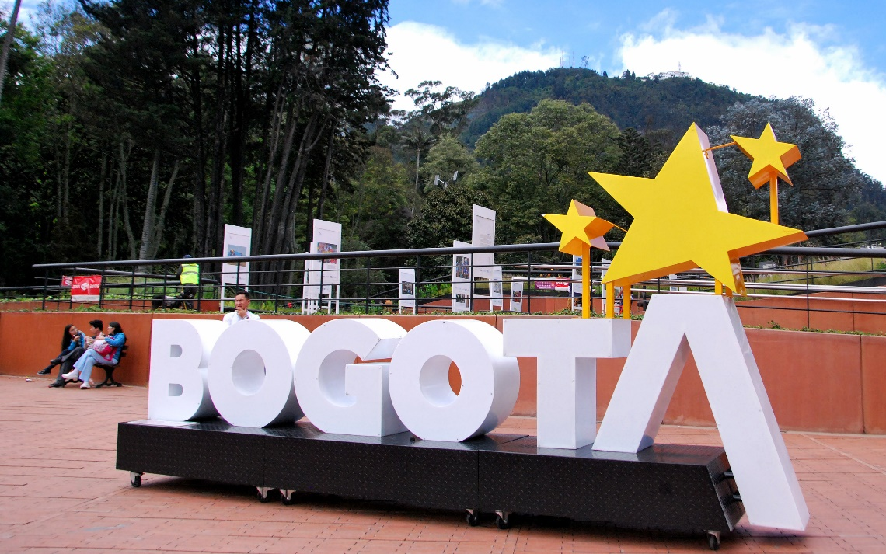
PROCESO ESTUDIOS DE ECONOMÍA Y POLÍTICA PÚBLICA
FINANZAS DEL DISTRITO CAPITAL 2018
PRESUPUESTO
$31.115.899,2 millones, Ejecución Gastos $25.224.934,4 millones (81,1%)
Ejecución de ingresos 90,8% y Autorizaciones de giros del 64%.
Gestión Localidades FDL
Niveles de giros entre 31,7% y 59,2%.
Deuda 2018
$10.164.335,4 millones, con un incremento del 4,7%, respecto a 2017, $9.708.428,4 millones.
Inversiones
Saldo en tesorería a $8.379.688,2 millones, en entidades financieras.
Dictamen Estados Contables
Activos $237.995.343 millones, pasivos $25.076.414 millones y patrimonio $212.918.929 millones

Slide 8
PROCESO ESTUDIOS DE ECONOMÍA Y POLÍTICA PÚBLICA
Avance PAE 2019
Informes Obligatorios
Pronunciamientos
14
2
Estudios
Estructurales
5
1
Estadísticas Presupuestales del Distrito Capital. Vigencia 2018.
Deuda Pública, Estado de Tesorería e Inversiones Financieras del Distrito Capital. Vigencia 2018.
Deuda Pública, Estado de Tesorería e Inversiones Financieras del Distrito Capital. I Trimestre 2019
Dictamen a los Estados Contables Consolidados del Sector Público Distrital, Sector Gobierno General y Bogotá Distrito Capital.
Ingresos, Gastos e Inversiones del Distrito Capital. I Trimestre 2019
11
Ejecución Presupuestal 2018
1
Comportamiento de la oferta de vivienda en el Distrito Capital

Slide 9
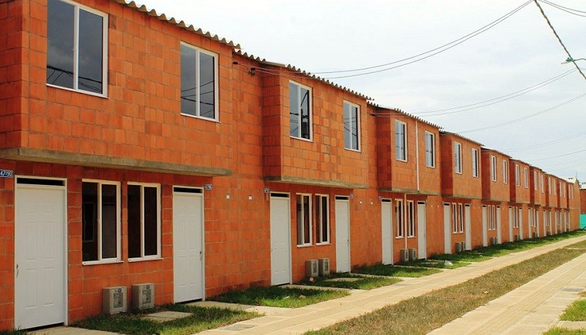
PROCESO ESTUDIOS DE ECONOMÍA Y POLÍTICA PÚBLICA
COMPORTAMIENTO DE LA OFERTA DE VIVIENDA EN EL DISTRITO CAPITAL
Plan de Desarrollo “Bogotá Humana”. Meta 70.000 - cumplimiento: 7.802 (11,14%)
Plan de Desarrollo “Bogotá Mejor para Todos”. Meta 150.000 (2018) – avance: 85.554 (57%)
Precios vivienda:
Barranquilla entre $300 millones a más de $1.127 millones.
Bogotá entre $231 millones a más de $1.127 millones.
Medellín, entre $93 millones a $300 millones.
Pasto mayor oferta VIS.
Carencia habitacional
Total 267.447.
Mayor déficit Ciudad Bolívar con 47.419, Kennedy 34.065 y Bosa 30.077.
Menor déficit La Candelaria con 723 y Teusaquillo con 58.

Slide 10
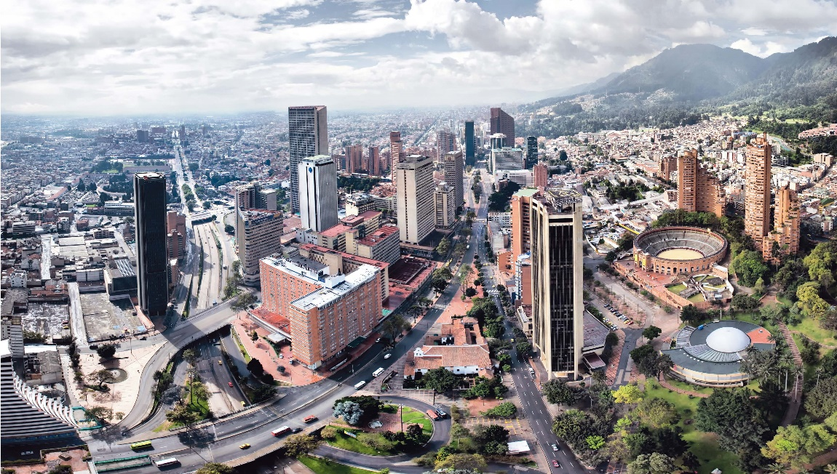
PROCESO ESTUDIOS DE ECONOMÍA Y POLÍTICA PÚBLICA
FINANZAS DEL DISTRITO CAPITAL - PRIMER TRIMESTRE DE 2019
Presupuesto
Vigencia 2019: $40.458.058,7 millones
Ejecución $10.492.868,1 (25,7%,)
Recaudo $6.338.279,7 millones (15,5%)
Gestión Localidades
Ejecución 55,6% que corresponde a $1.165.391,4 millones,
Nivel de giros llegó al 8,3%, es decir $173.966,6 millones
Deuda Pública
$9.835.763,9 millones, con una reducción del 3,2%
Inversiones
Saldo $8.529.477,3 millones, nivel relativamente estable, registró un incremento de 1,8% durante todo el trimestre.

Slide 11
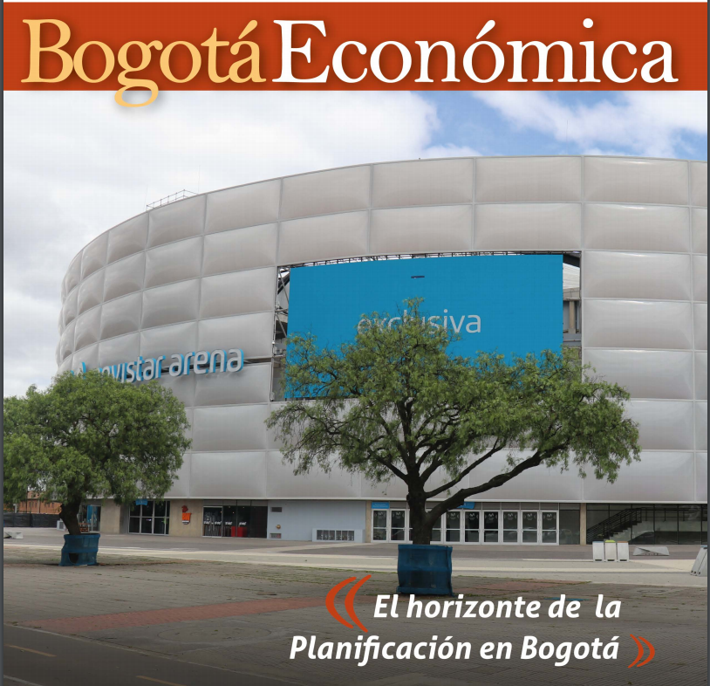
PROCESO ESTUDIOS DE ECONOMÍA Y POLÍTICA PÚBLICA
REVISTA BOGOTÁ ECONÓMICA"
Publicación especializada de la Contraloría de Bogotá.
Conózcala en la página www.contraloriabogota.gov.co a través del link Publicaciones.
Revista No. 16 “El horizonte de la planificación en Bogotá”.
Tema de la próxima edición: “Calidad del aire en la ciudad de Bogotá”, prevista para diciembre de 2019.

Slide 12
Gracias

